Slide 1
JIC podnikání dává smysl

Slide 2






Zřizovatelé

Slide 3


Slide 4
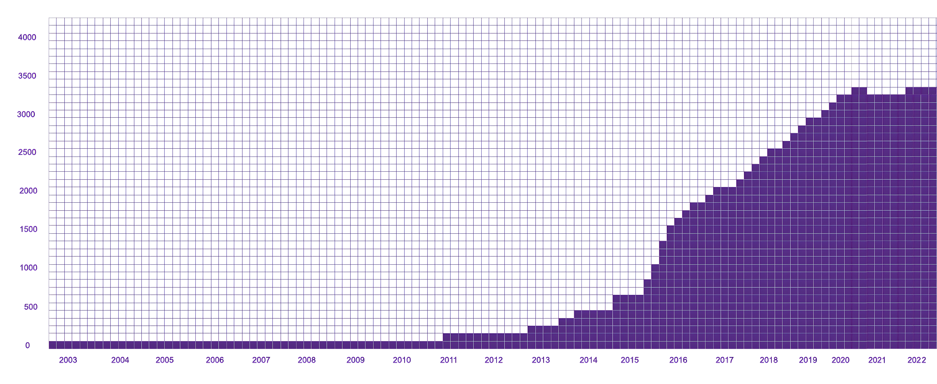
Počet pracovních míst
(ve firmách založených s podporou JICu)
3 250

Slide 5













Nejúspěšnější klienti JIC

Slide 6

Podporujeme lidí v podnikání, které může měnit svět
  Podpora dalšího růstu šampionů
  a jejich zapojení do ekosystému
Majitelé firem
INDIVIDUÁLNĚ
  Akcelerace růstu ambiciózních SMEs
  Stimulace zakládání start-upů
  s vysokým potenciálem
Jednotlivci
HROMDANĚ
  Probouzení touhy studentů podnikat

Slide 7

Probouzení touhy studentů podnikat
Semestrální předměty na 3 univerzitách
Soutěže studentských podnikatelských nápadů
Speciální akce na podporu podnikání mezi studenty na středních a vysokých školách
Mentorské hodinky
Studentské meetupy a networking

Slide 8





Příklady klientů JIC z řad studentů

Slide 9

Podpora startupů
Hromadné vzdělávací akce (semináře)
Jednorázové konzultace
Akcelerační program JICbooster
Pomoc s financováním rozjezdu podnikání
Networking a komunita JIC+ (přes 450 firem)
Pronájem prostor (coworking, kanceláře, laboratoře)

Slide 10

JICbooster
Provázení začátky podnikání
Příprava na jednání s investorem
Mentoři s reálnou zkušeností z businessu
Výběrový den každý měsíc
2 fáze (6 měsíců + 1-2 roky)

Slide 11






Startupy v JICboosteru

Slide 12

Podpora startupů v oblasti vývoje her

Slide 13

Podpora scaleupů
Konzultace s experty
Intenzivní podpora průvodcem
Pomoc s financováním růstu a mezinárodní expanze
Propojení s korporacemi
Networking a komunita JIC+ (přes 450 firem)
Pronájem prostor (kanceláře, laboratoře)

Slide 14
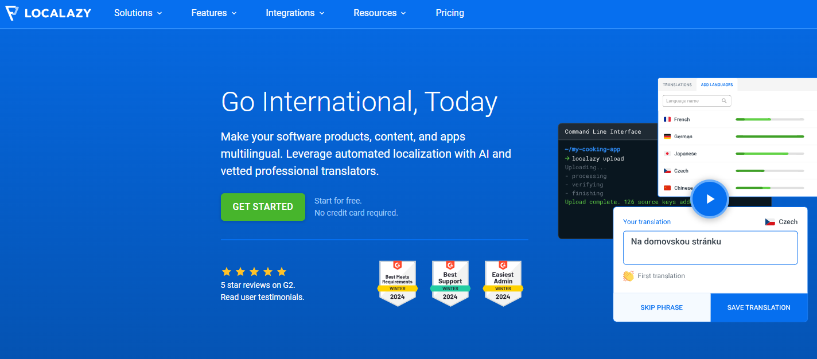

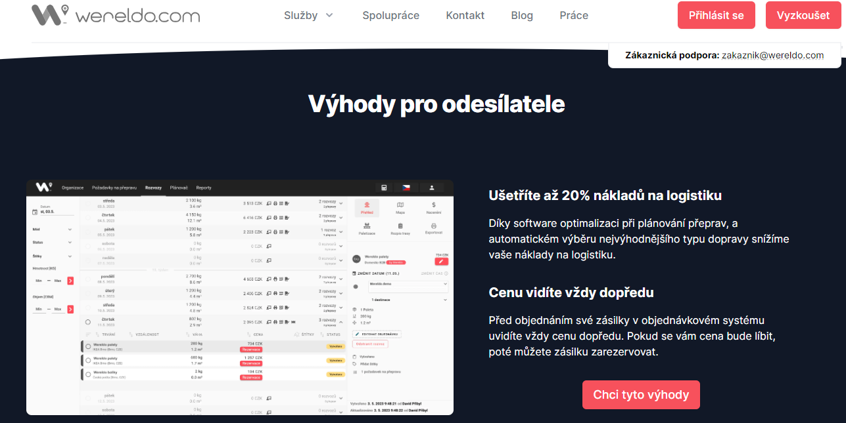


Scaleupy v intenzivní podpoře

Slide 15
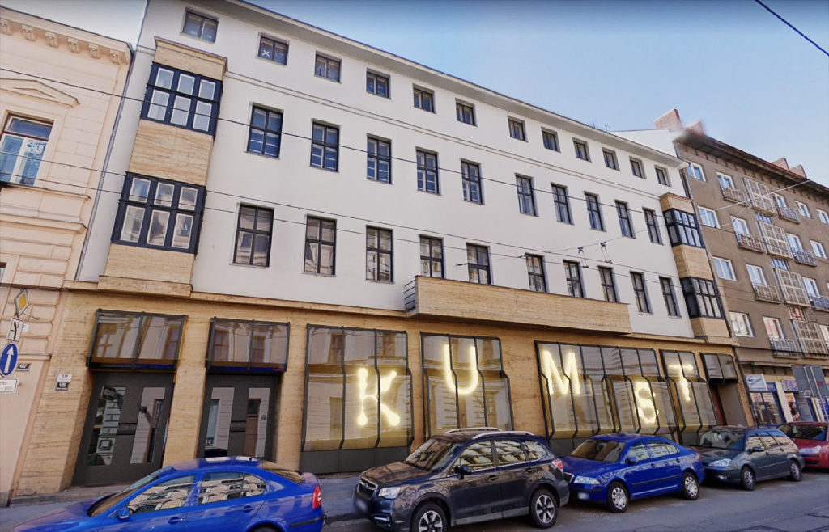
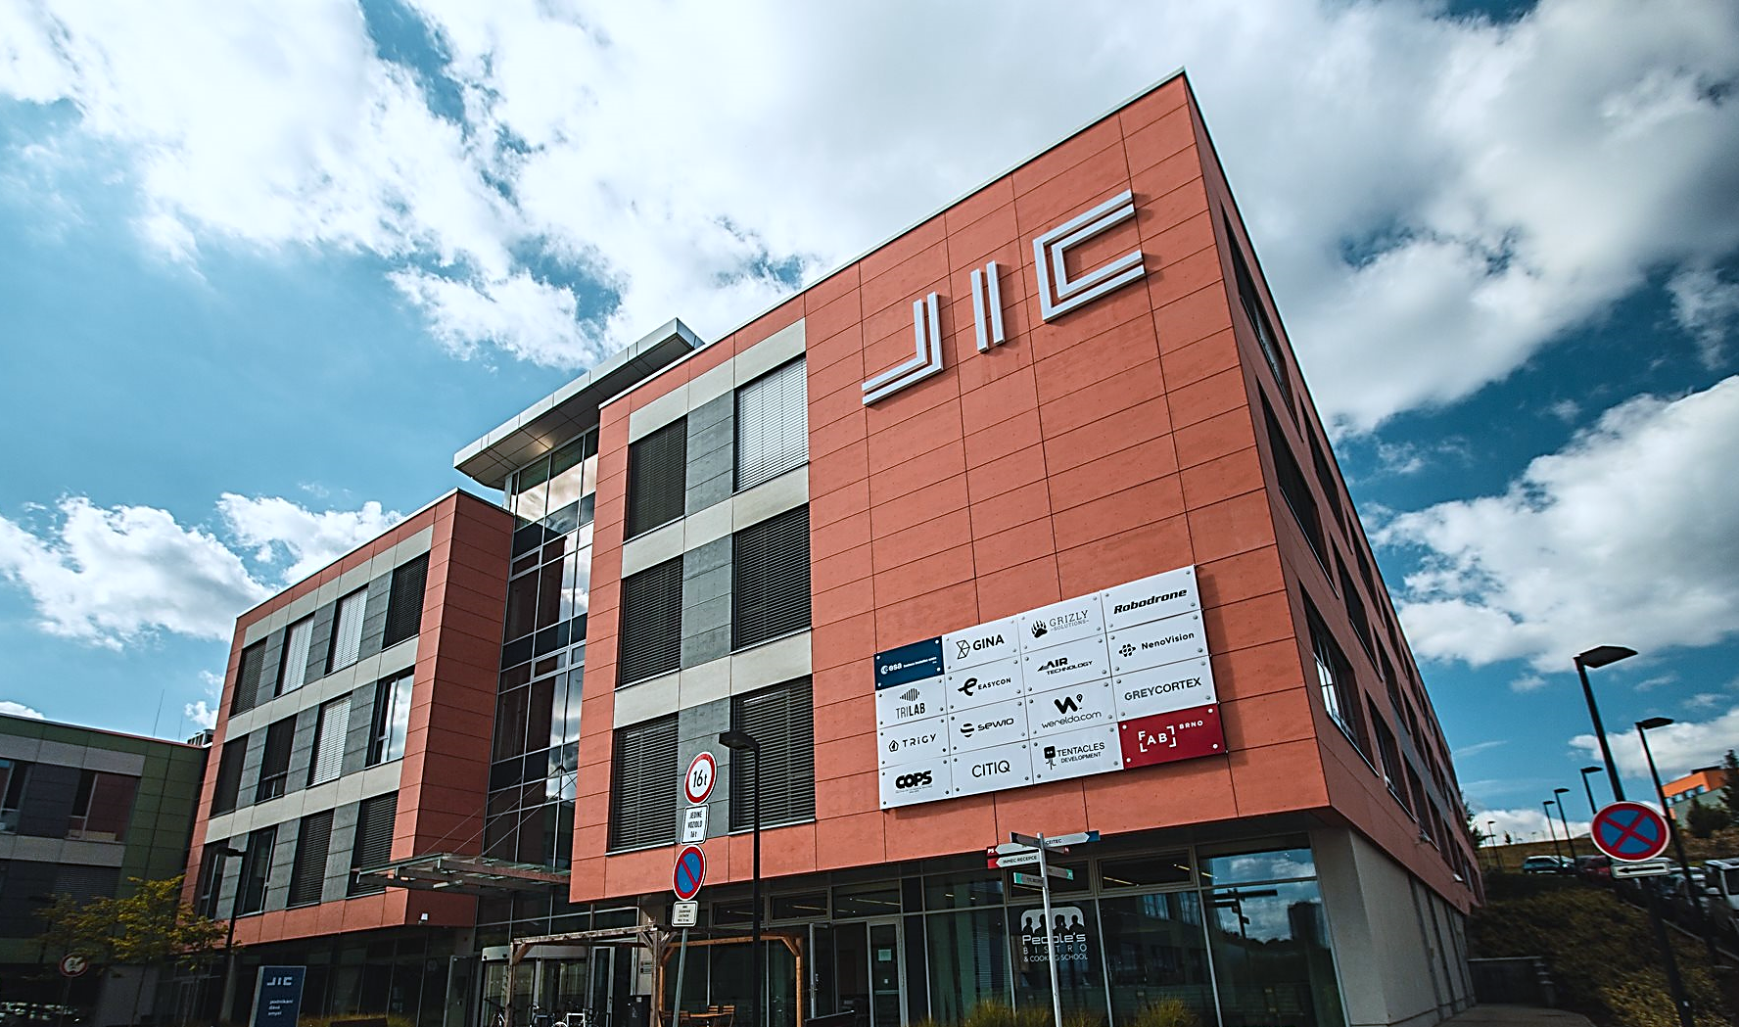
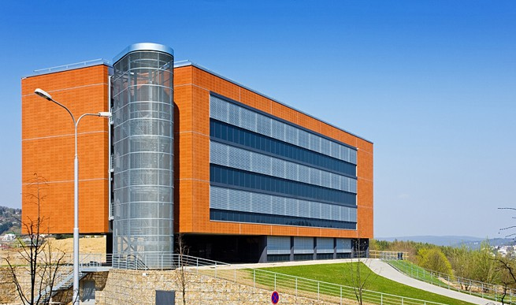
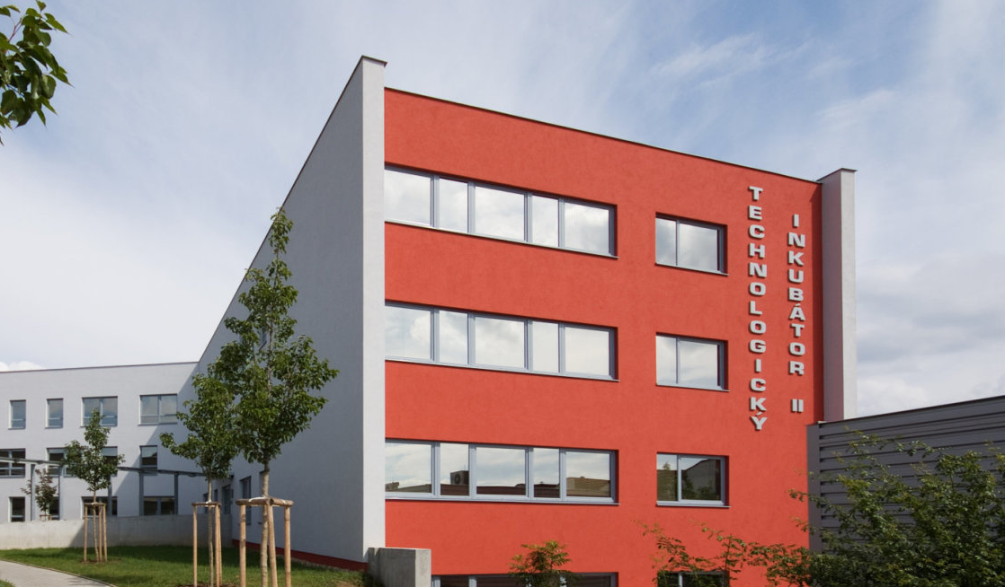
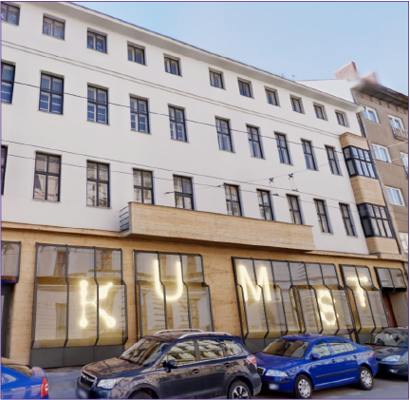
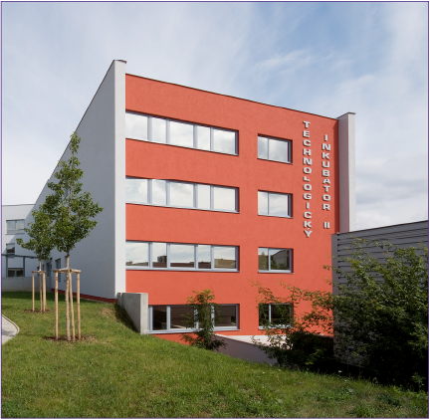
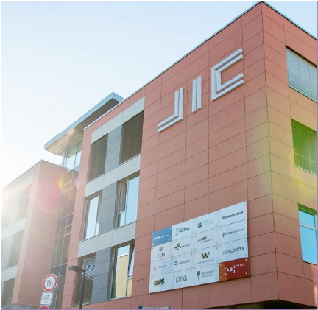
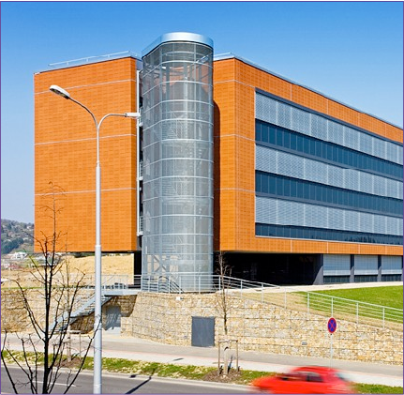
Zázemí klientů JIC
KUMST
Údolní 495/19
INMEC
Purkyňova 127
INBIT
Kamenice 34
INTECH
U Vodárny 2
ntů |  |  | vv
KUMST Údolní 495/19 Brno-střed 602 00 | JIC INBIT Kamenice 34 Brno-Bohunice 625 00 | JIC INMEC Purkyňova 127 Brno-Medlánky 612 00 | JIC INTECH U Vodárny 2 Brno-Žabovřesky 616 00

Slide 16
Access to finance
Prototypuj a ověřuj
Grant pro mladé firmy na vývoj nových produktů (200 - 800 000 Kč + konzultace)
ESA BIC a ESA Spectrum Sharing Makerspace
European Innovation Council programy
EIT Food
Technologická inkubace

Slide 17

Access to finance
JIC Ventures
Většinou pre-seed investice 100 tis. EUR
Investiční speed-dating
Součást Velvet Innovation Meetupů
Investiční akademie
Havel & Partners / CzechInvest
Startup Money 2024
Konference

Slide 18


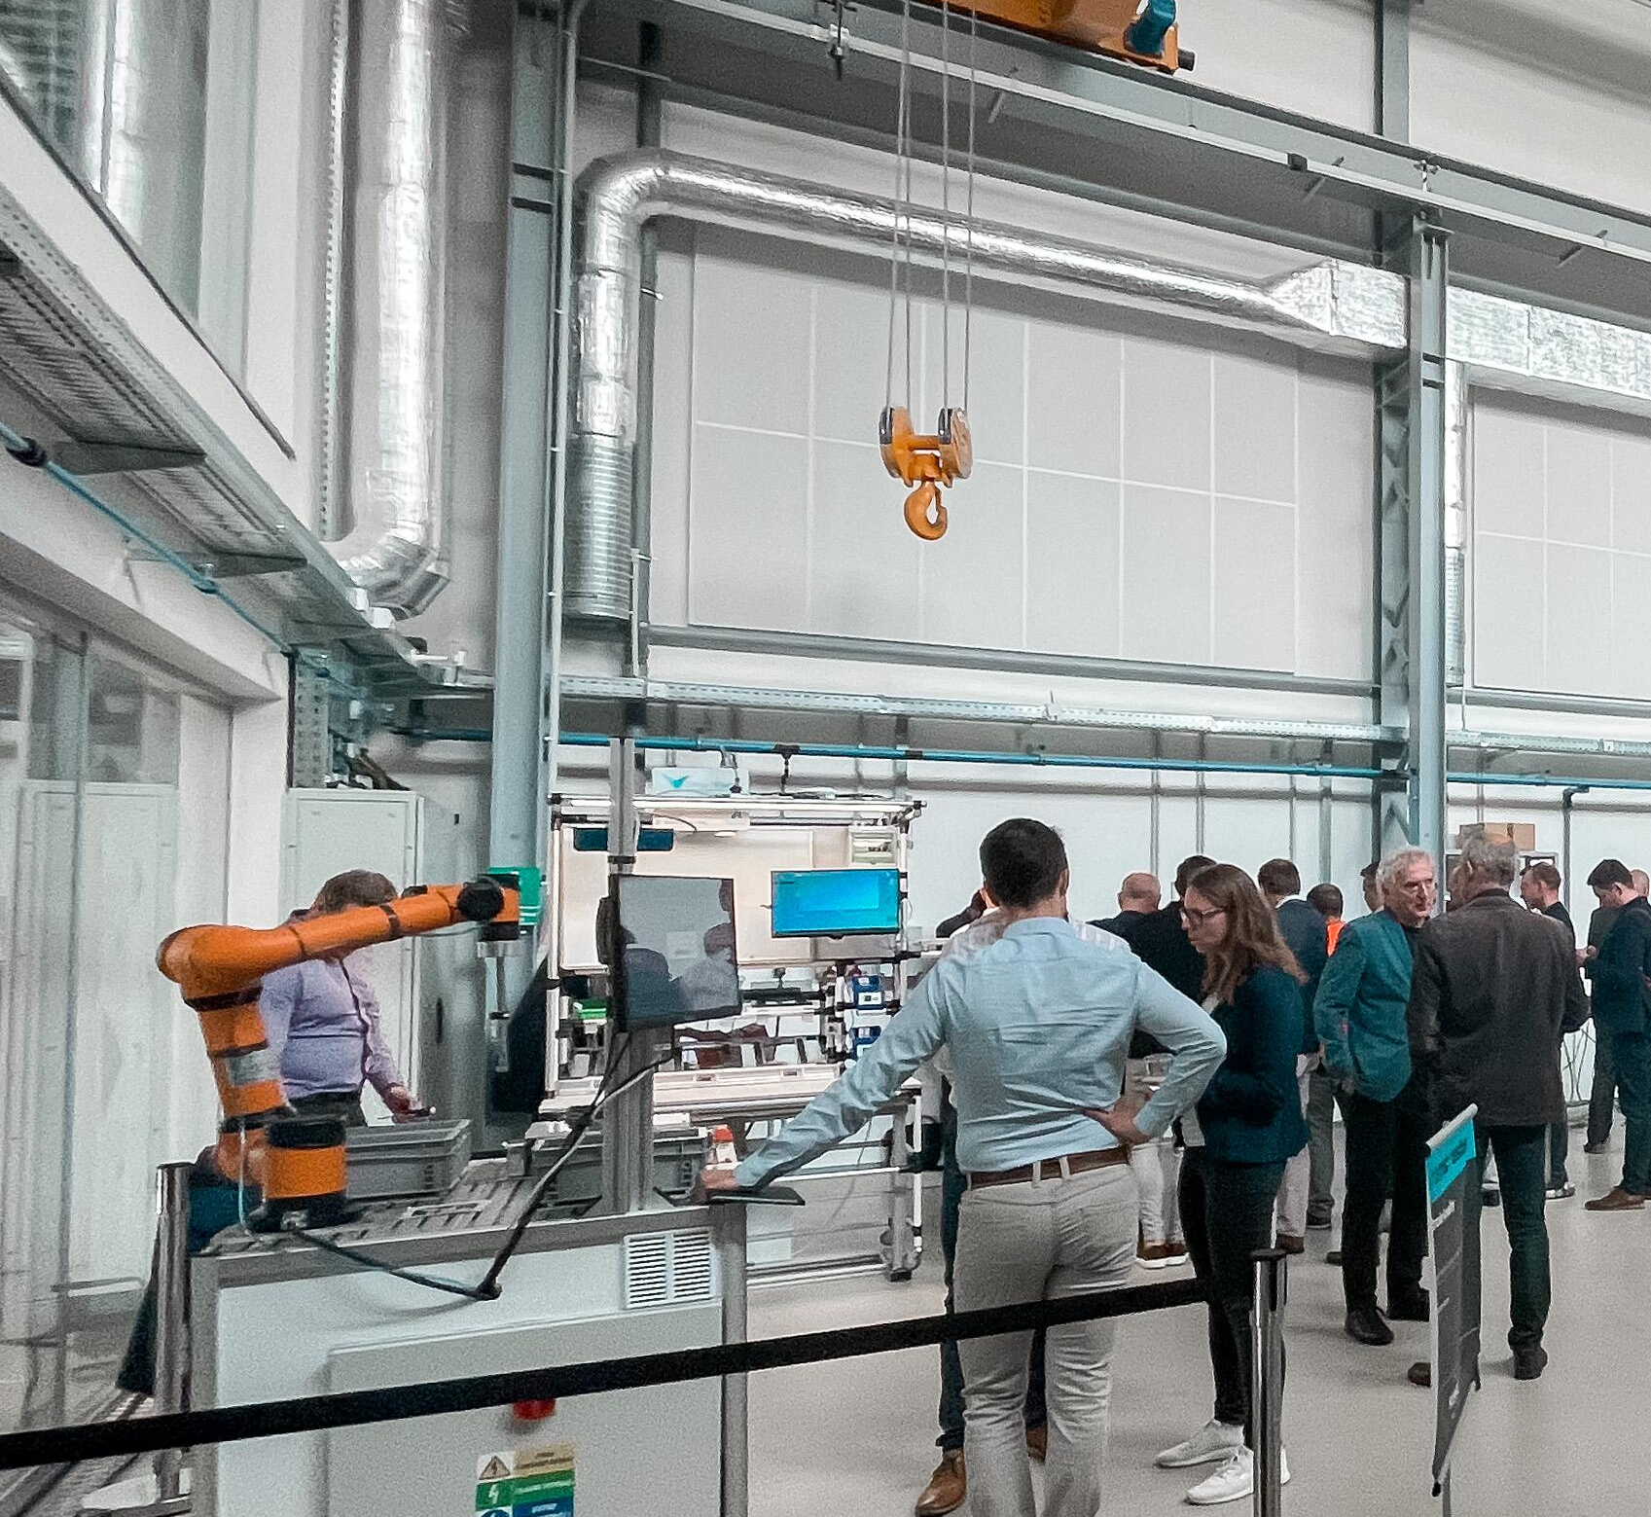
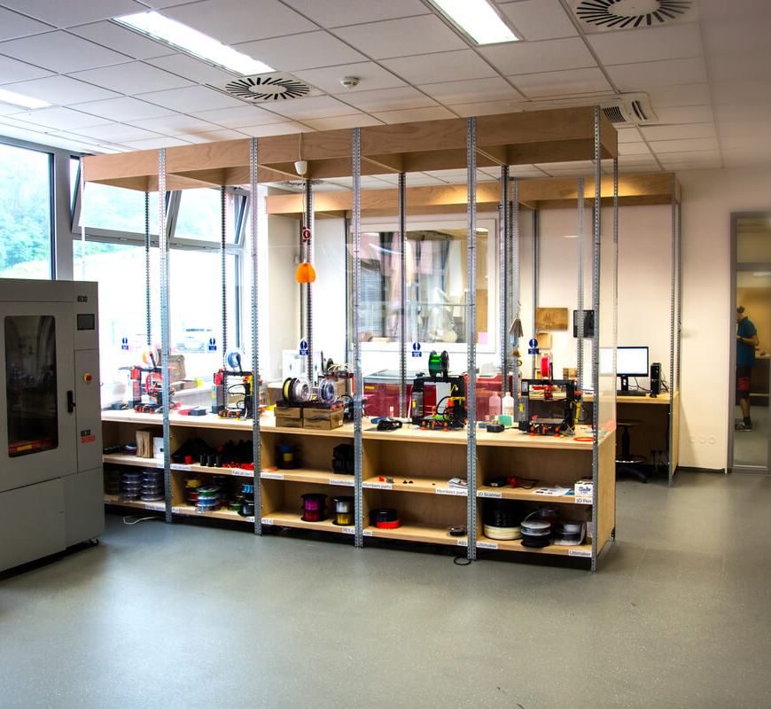
Dceřiné firmy JIC

Slide 19



JIC členem Ynovate

Slide 20


Vložit slovo velvet Innovation

Slide 21


